Slide 1
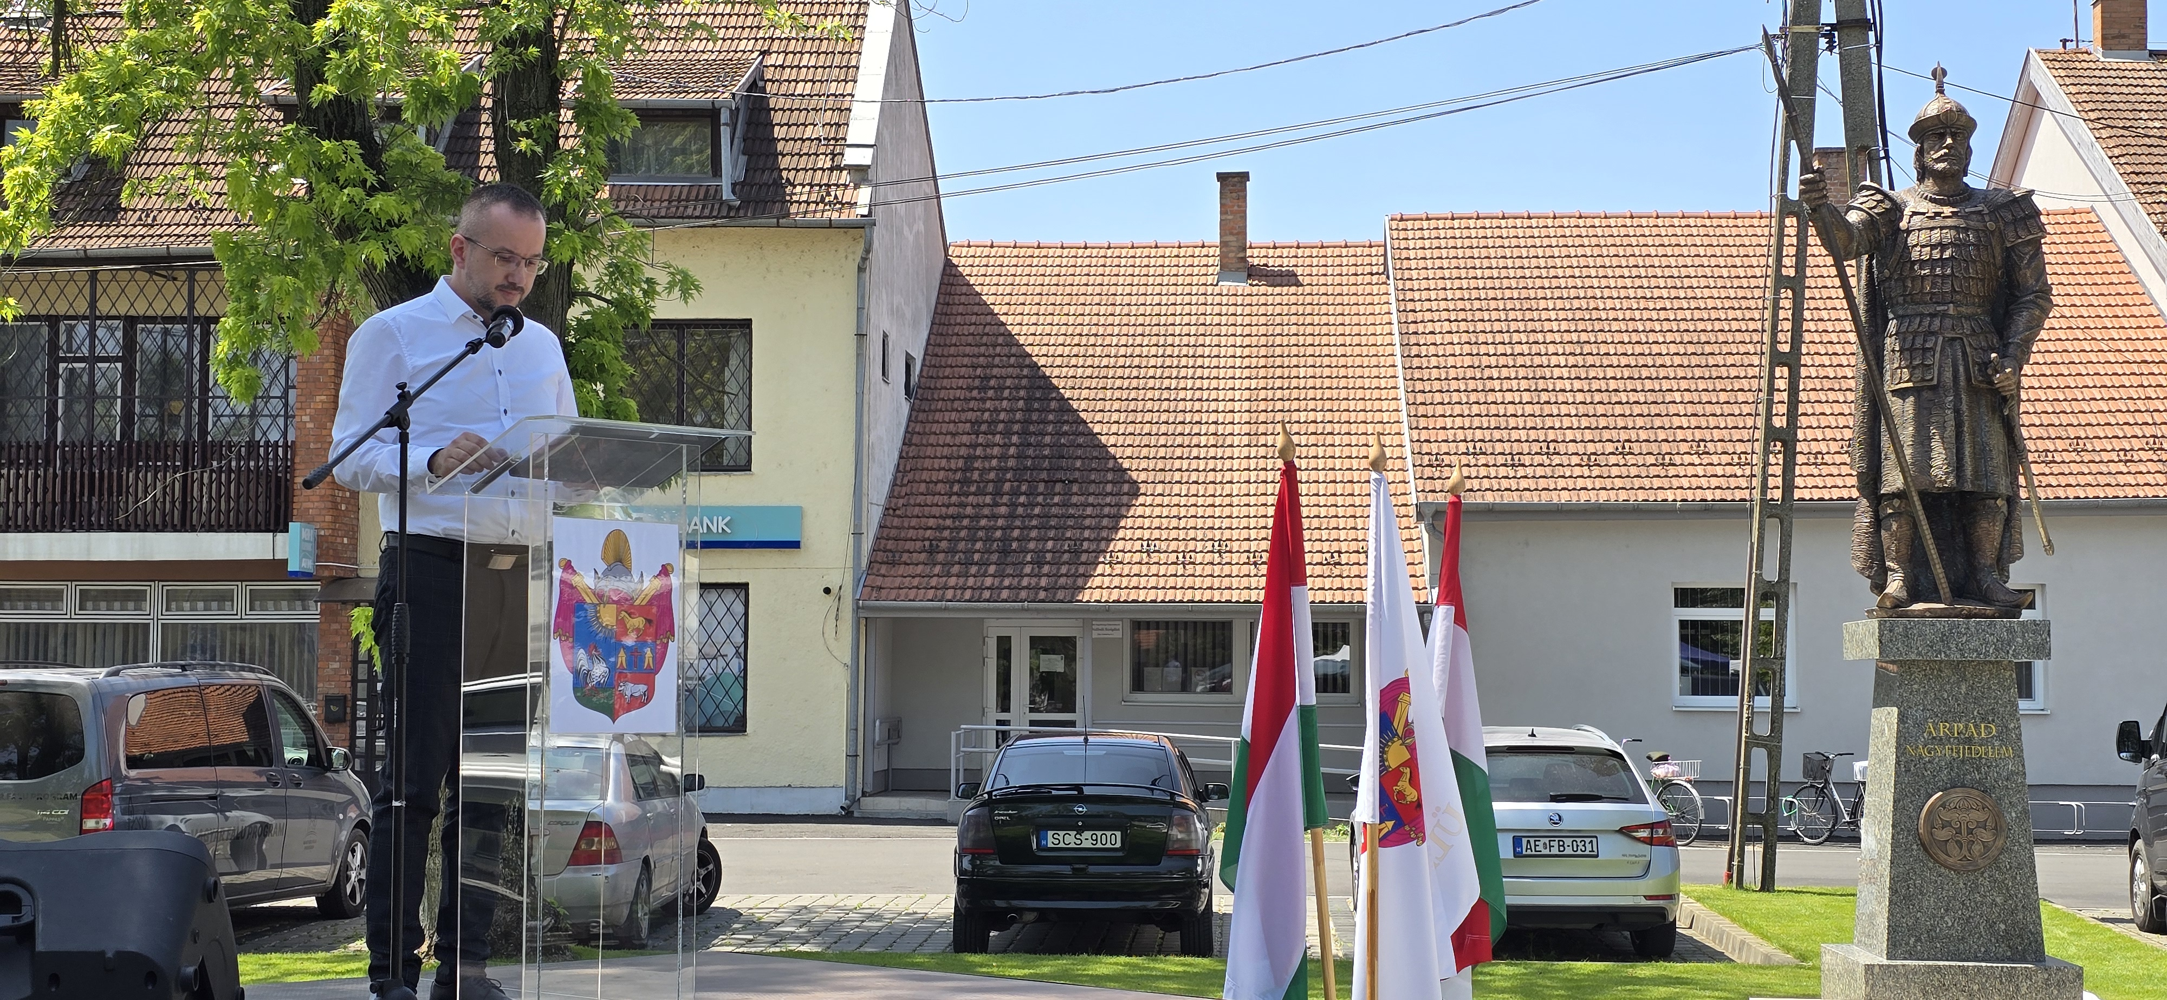
KÖZMEGHALLGATÁS 2026.
FEBRUÁR 06.

Slide 2
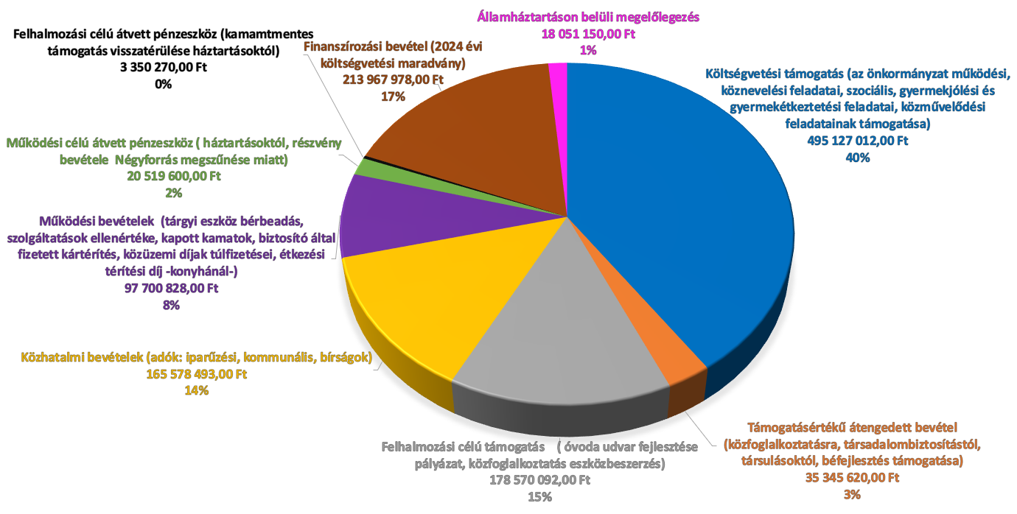
Bevételek 2025.
Össz bevétel 1 228 211 043 Ft

Slide 3
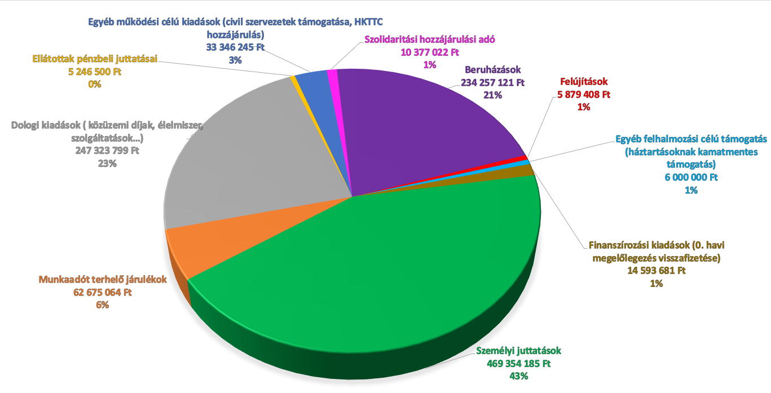
Kiadások 2025.
Össz kiadás 1 078 676 003 Ft

Slide 4
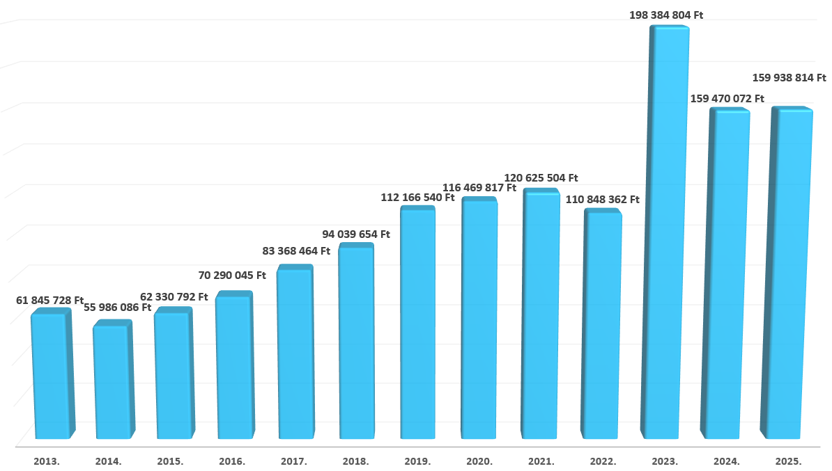
Iparűzési adó 2013-2025. bevételek

Slide 5
A Képviselő-testület működése
2025-ben a Képviselőtestület 10 munkaterv szerinti ülést, 7 rendkívüli ülést és 1 közmeghallgatást tartott.
Az üléseken összesen 14 rendeletet alkottak és 178 határozatot hoztak.

Slide 6
Demográfiai helyzet
Lakosságszám:
2020 évben 3.095 fő
2021 évben 3.117 fő
2022 évben 3.147 fő
2023 évben 3.172 fő
2024 évben 3.184 fő
2025 évben 3.160 fő
Születések száma:
2020 évben 23 fő
2021 évben 24 fő
2022 évben 44 fő
2023 évben 30 fő
2024 évben 25 fő
2025 évben 18 fő
Házasságkötések száma:
2020 évben 22 pár
2021 évben 12 pár
2022 évben 30 pár
2023 évben 20 pár
2024 évben 18 pár
2025 évben 17 pár
Elhalálozottak száma:
2020 évben 41 fő
2021 évben 35 fő
2022 évben 37 fő
2023 évben 34 fő
2024 évben 39 fő
2025 évben 39 fő

Slide 7
Lakáscélú támogatás
2020. év - 6 támogatott
vissza nem térítendő támogatás 1.200.000 Ft (6 fő)
kamatmentes támogatás 5.000.000 Ft (5 fő)
2021. év - 7 támogatott
vissza nem térítendő támogatás: 1.400.000 Ft (7 fő)
kamatmentes támogatás 5.000.000 Ft (5 fő)
2022. év - 3 támogatott
vissza nem térítendő támogatás: 600.000 Ft (3 fő)
kamatmentes támogatás 3.000.000 Ft (3 fő)
2023. év – nem volt támogatott
2024. év - 5 támogatott
vissza nem térítendő támogatás: 1.000.000 Ft (5 fő)
kamatmentes támogatás 5.000.000 Ft (5 fő)
2025. év - 5 támogatott
vissza nem térítendő támogatás: 1.000.000 Ft (5 fő)
kamatmentes támogatás 5.000.000 Ft (5 fő)

Slide 8
Munkanélküliség
Magyarországon 2025. decemberében nyilvántartott álláskeresők száma:
216 082 fő
Az adatok az előző év azonos időszakához képest 2,2 %-os csökkenést mutatnak.
Csongrád-Csanád Vármegyében 2025. decemberében az álláskeresők száma:
4 467 fő
Az adatok az előző év azonos időszakához képest 4,5 % -os csökkenést mutatnak.
Nyilvántartott álláskeresők száma az munkavállalási korú népességhez viszonyítva 1,78 %

Slide 9
Munkanélküliség
Üllés (2025. 12.20. állapot)
munkavállalási korú népesség 1 962 fő
regisztrált álláskereső 35 fő
ebből több mint 365 napja nyilvántartott 10 fő
aktív korúak ellátásában részesülő 3 fő
álláskeresési járadék 9 fő
álláskeresési segély 10 fő
relatív mutató 1,78 %
arányszám 0,51

Slide 10
Közfoglalkoztatás 2025.
Startmunka mintaprogram
Belterületi utak karbantartása
Feladat: belterületi csapadékvízelvezetők, belterületi utak és környezetének karbantartása, kerékpárút és környezetének karbantartása, parlagfű-mentesítés
2024. március 01. – 2025. február 28. 9 fő
  2025. március 01. – 2026. február 28. 8 fő
Nyári diákmunka a Csongrád-Csanád Vármegyei Kormányhivatal Mórahalmi Járási Hivatala Foglalkoztatási Osztályának támogatásával
  2025. július 01. – 2025. július 16. 9 fő napi 6 órában

Slide 11
A Technikai Csoport és a közfoglalkoztatottak által elvégzett munkák, feladatok
Park gondozás, kertészeti feladatok
Közterület takarítás, karbantartás, kaszálás
Csatorna tisztítás (ATIVIZIG)
Útfenntartás, karbantartás (fanyesés, bozótirtás)
Horgásztó környékének karbantartása
Intézmények takarítása, karbantartása
Szakmunkák (dajka, szociális gondozó, konyhai kisegítő, kőműves, asztalos, lakatos)
Pályázatok során az Önkormányzat által elvállalt munkálatok végzése
Szociális tűzifa előkészítése (idősek részére összevágva), szállítása
Kerékpárút karbantartás (kaszálás, söprögetés, zöld hulladék gyűjtése, szállítása, gyomirtózás)

Slide 12
Szociális tűzifa
Üllés Nagyközségi Önkormányzat a Magyarország 2025. évi központi költségvetésről szóló 2024. évi XC. törvény 3. mellékelt 2.3.1. pontja szerinti „A települési önkormányzatok szociális célú tüzelőanyag vásárláshoz kapcsolódó támogatására” 175 erdei köbméter lágy lombos tűzifa vásárlásához 2 641 600 Ft összegű támogatásban részesült.
A 175 erdei köbméter lágy lombos tűzifa a benyújtott lakossági kérelmek alapján 70 háztartás részére került kiosztásra.

Slide 13
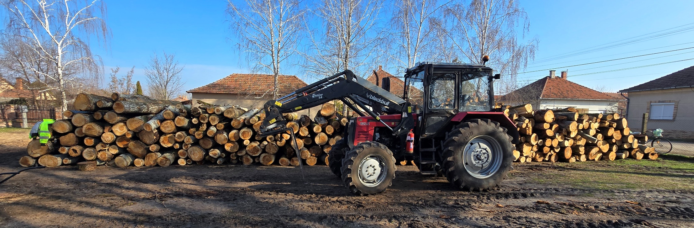
Rendkívüli időjárás miatt lakosság részére biztosított tűzifa támogatás
Üllés Nagyközségi Önkormányzat a 93 erdei köbméter lágy és kemény lombos fát kapott.
Egy háztartás maximum 1 köbméter tűzifát igényelhet.
93 rászoruló személy részére a szociális ellátási rendszerben lévők közt kerül kiosztásra a támogatás.

Slide 14
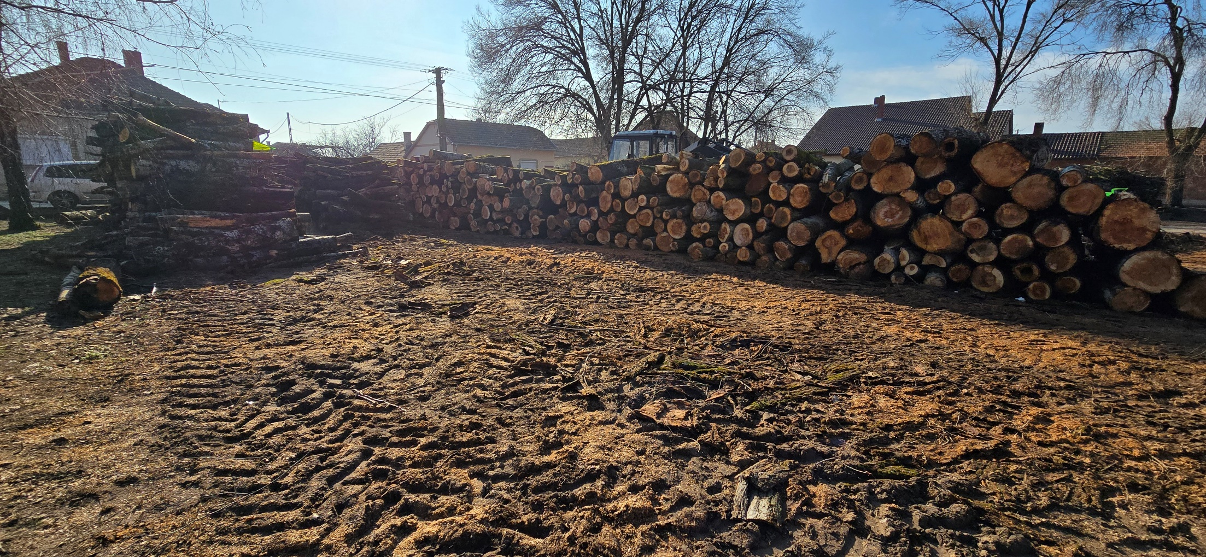
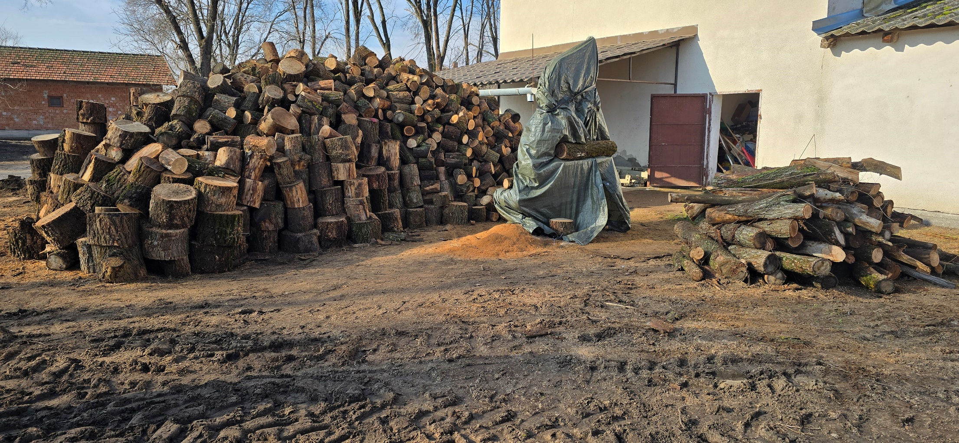

Slide 15
Településrendezési Terv és Helyi Építési Szabályzat módosítása
A település bel- és külterületi szerkezetének teljes felülvizsgálata
Lakossági és vállalkozói igények felmérése alapján
12 szerkezeti tervet érintő módosítás
3 szabályozás tervi/HÉSZ módosítás

Slide 16
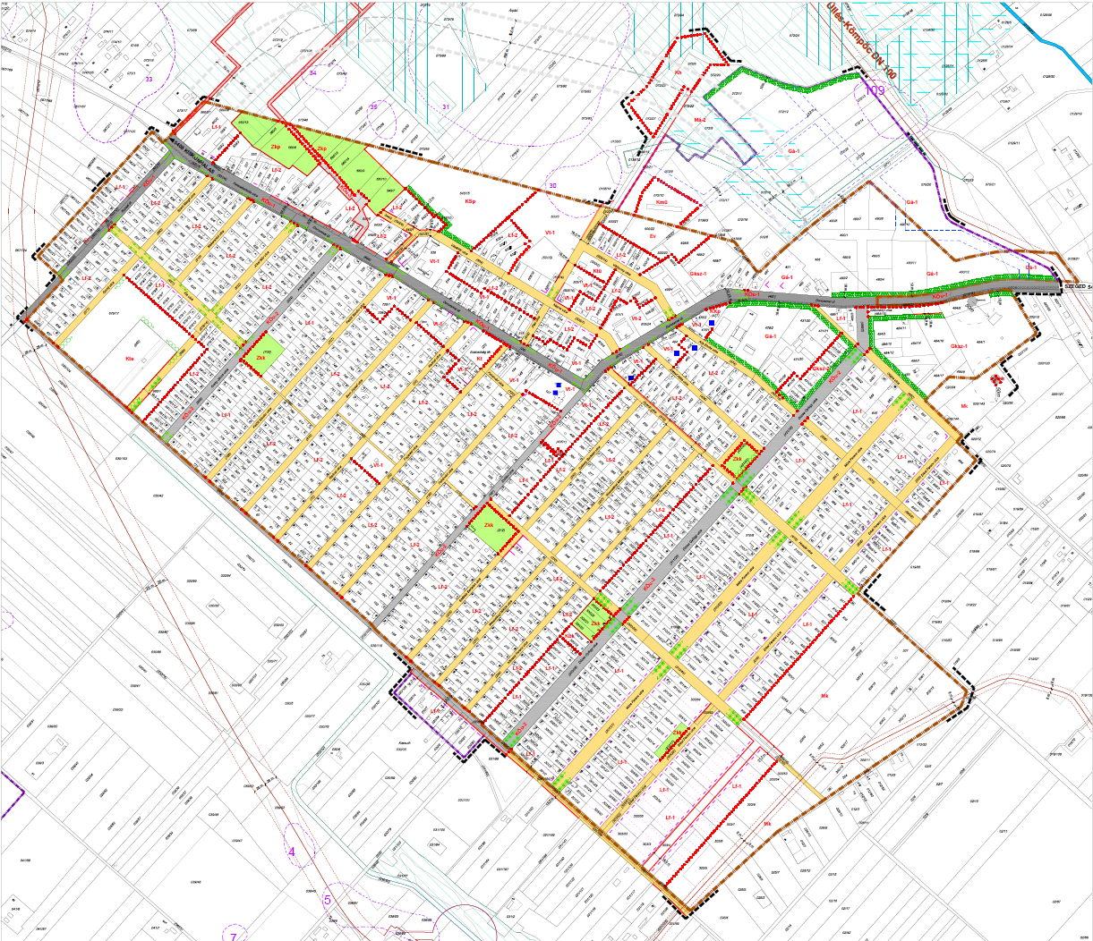

Slide 17
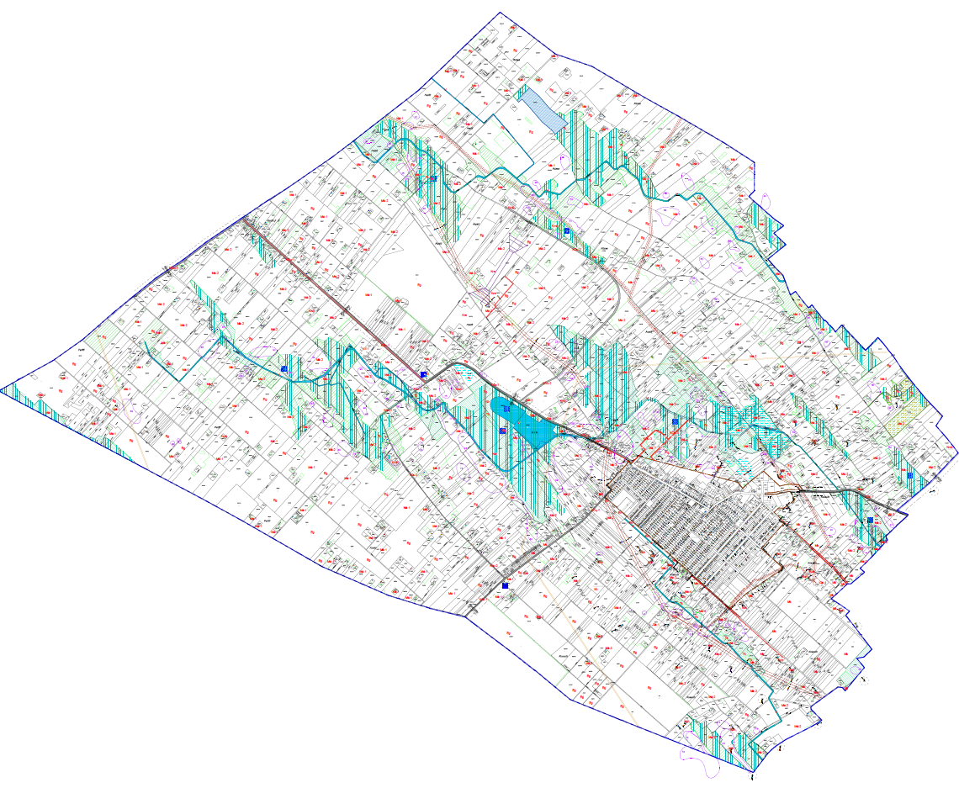

Slide 18
Fejlesztések, beruházások 2025.

Slide 19
Szabadság tér
TOP Plusz 1.2.1-21 kódszámú, „Élhető települések” c. pályázati felhívásra, „Zöldinfrastruktúra fejlesztés Üllésen”
Támogatás: 250 millió Ft
Tartalom: A projekt a park teljes rekonstrukciójára irányult. A projekt zárása 2025. január 31-én benyújtásra került. A parkon belüli közlekedő utak újra térburkolásra kerültek egy rendezvénytér kialakítása mellett. Új utcabútorok (padok, hulladékgyűjtők, okospadok) kerültek beszerzésre. Kialakításra került egy játszó sarok a gyerekek részére.
A park villamos hálózata is megújult, új kandeláberes világítótestek épültek. Ezen kívül öntözőrendszert, új gyepszőnyeget és növényeket telepített a kivitelező cég.
A beruházás ünnepélyes átadása 2024. december 7-én volt.
A projekt zárása 2025. január 31-én benyújtásra került.

Slide 20
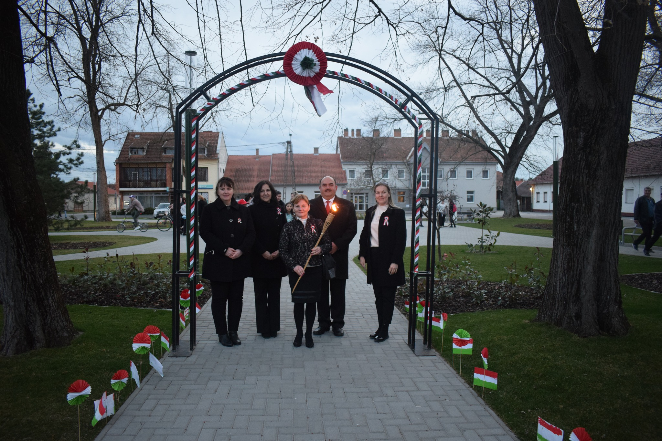

Slide 21
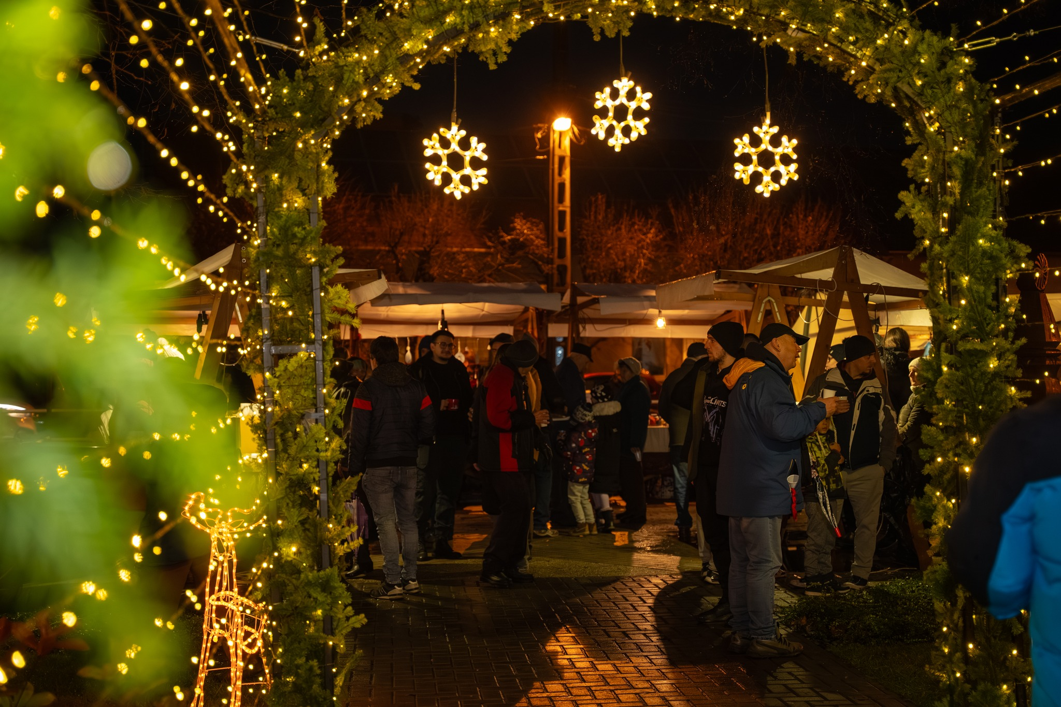

Slide 22
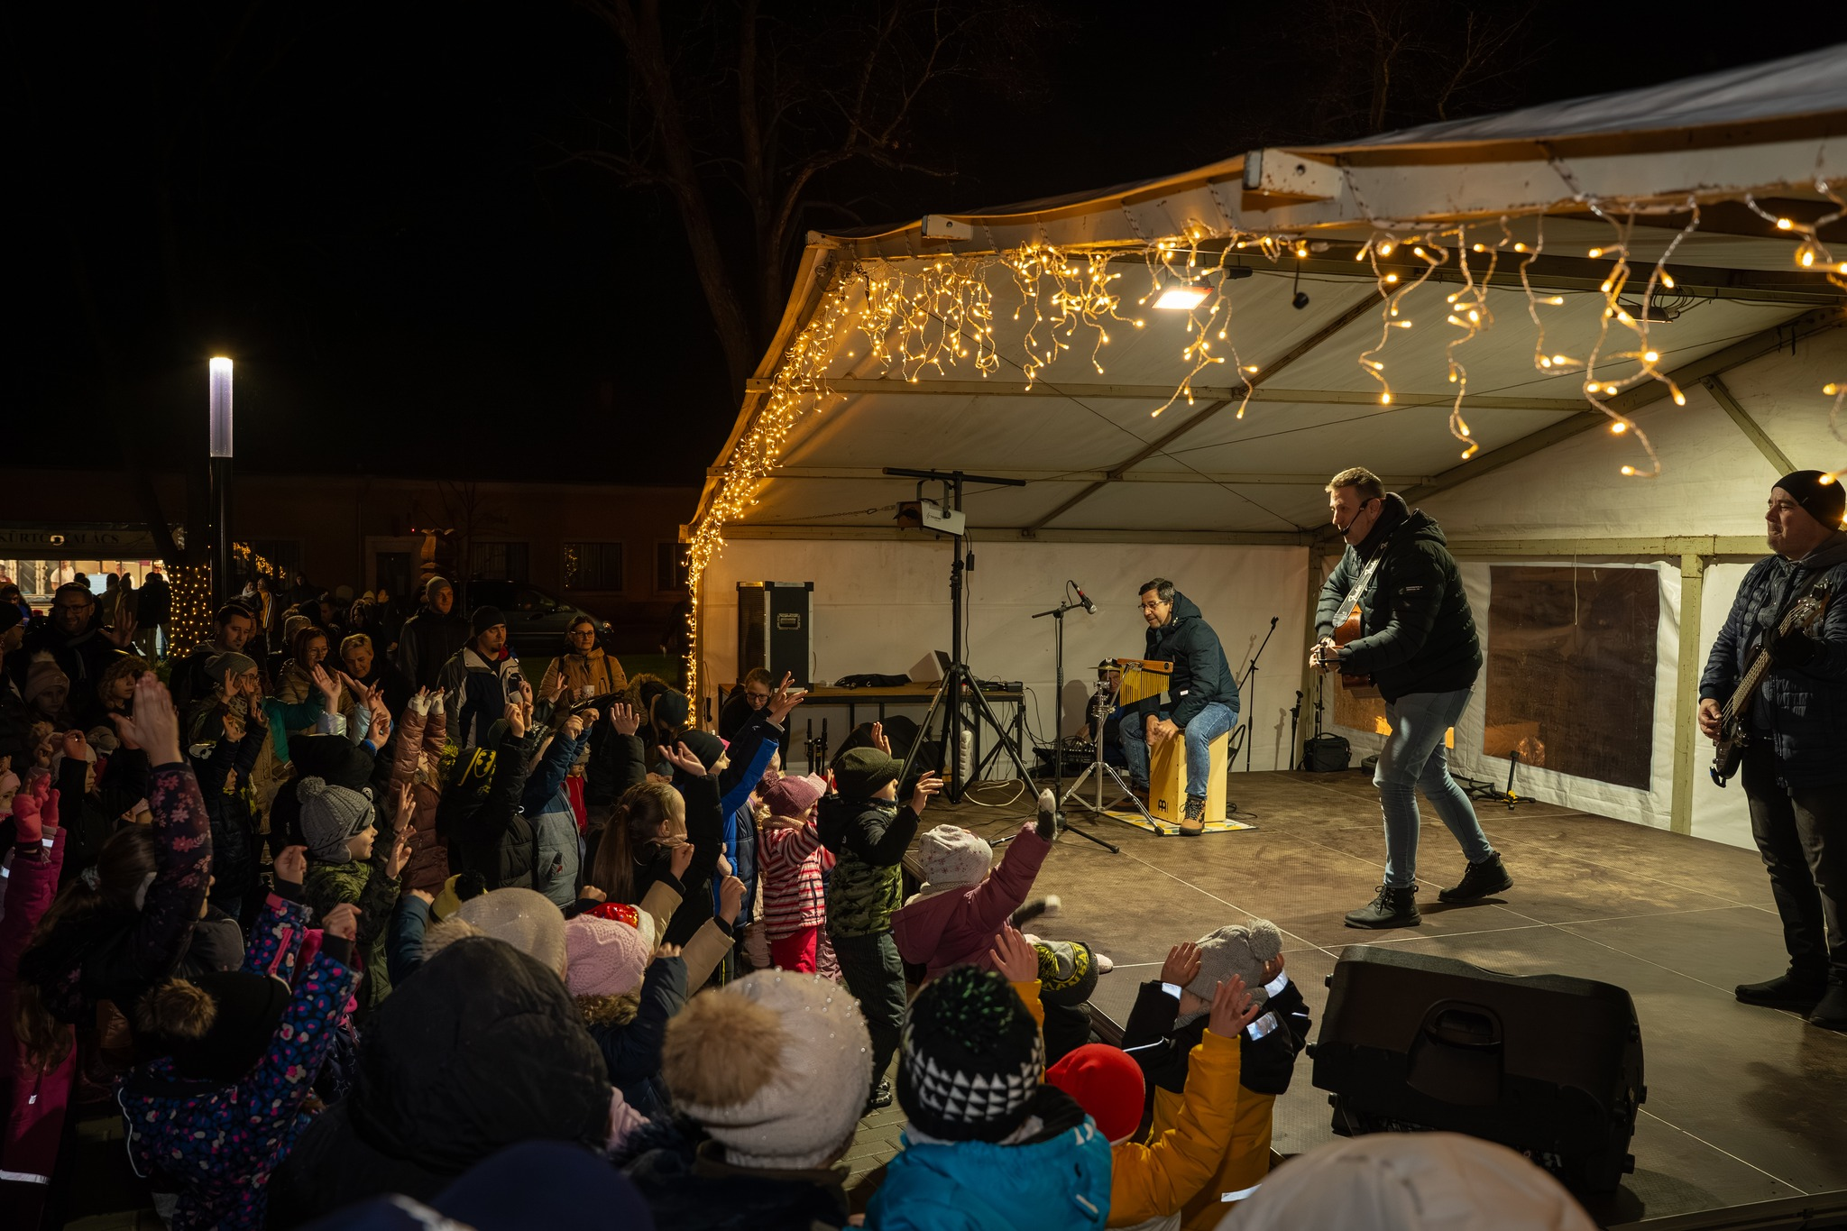

Slide 23
Árpád szobor
A település központi helyén helyezkedik el
Utalás Üllés történelmi nevére az Árpádközpontra
Emlékhely kialakítása
Ünnepeink (március 15., augusztus 20., október 23., stb.) helyszíne
Bronzból készült márvány talapzatra. A bronz szobor magassága 2,2 méter

Slide 24
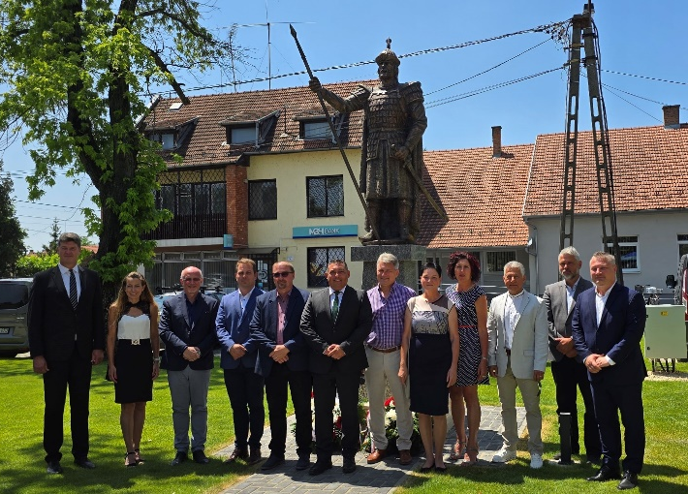
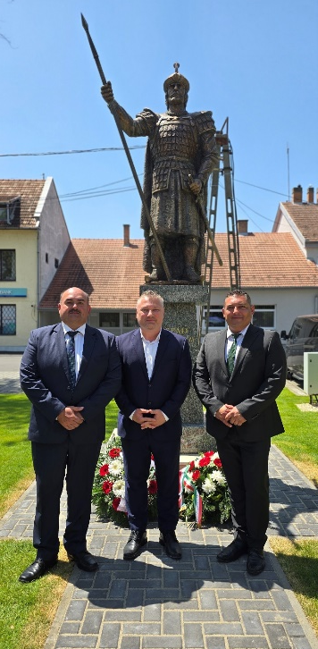
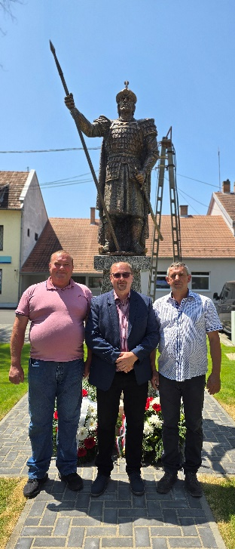
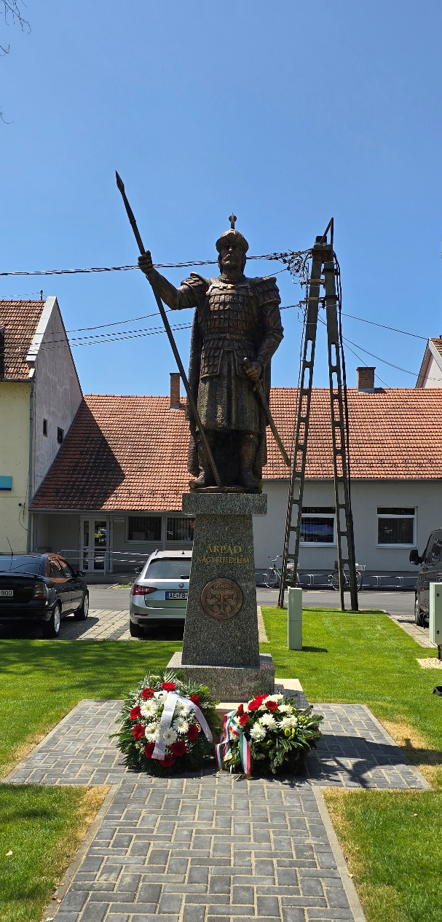
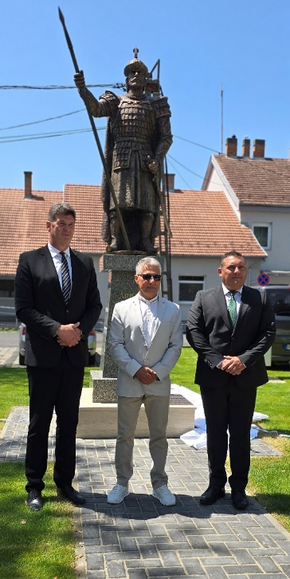
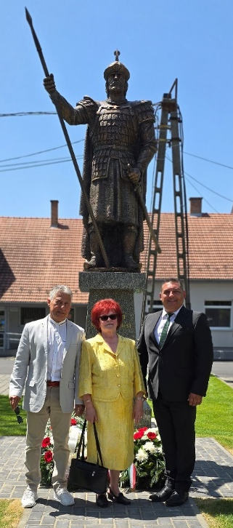
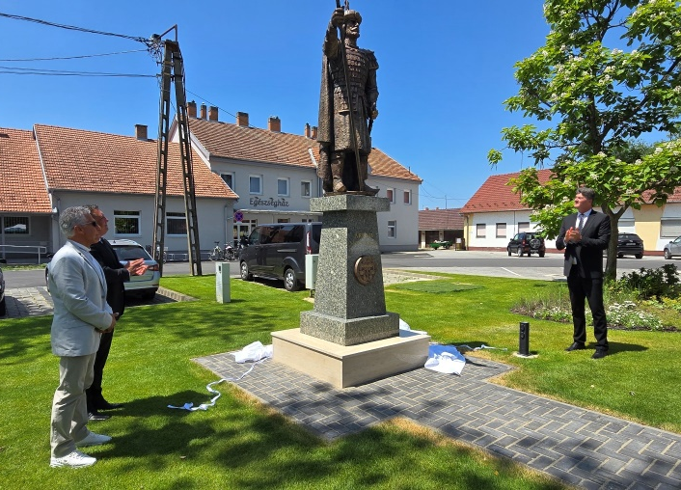

Slide 25
Folyamatban lévő pályázatok

Slide 26
Óvodaudvar fejlesztése
Magyar Falu pályázat, pozitív elbírálásban részesült.
Támogatás: 4 millió Ft
Tartalom: Óvoda udvarának fejlesztése játszótéri játékok kihelyezésével. 1 db őrtorony csúszdával, 2 db kétszemélyes hinta és 1 db homokozó beszerzése és telepítése.
A projekt zárása 2025. május 30-án volt.

Slide 27
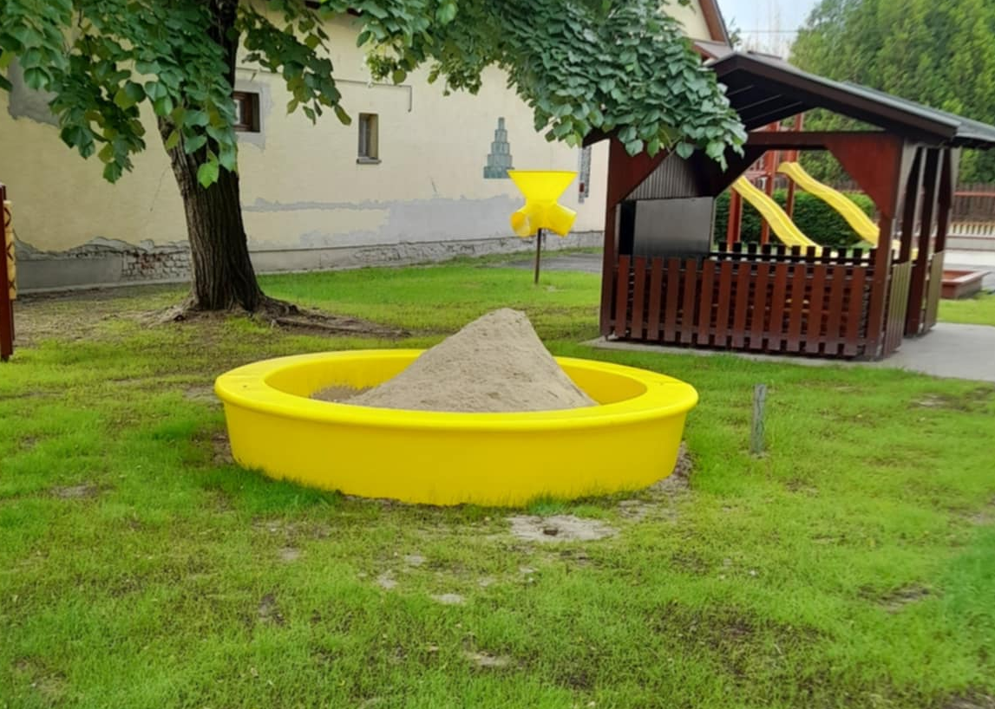
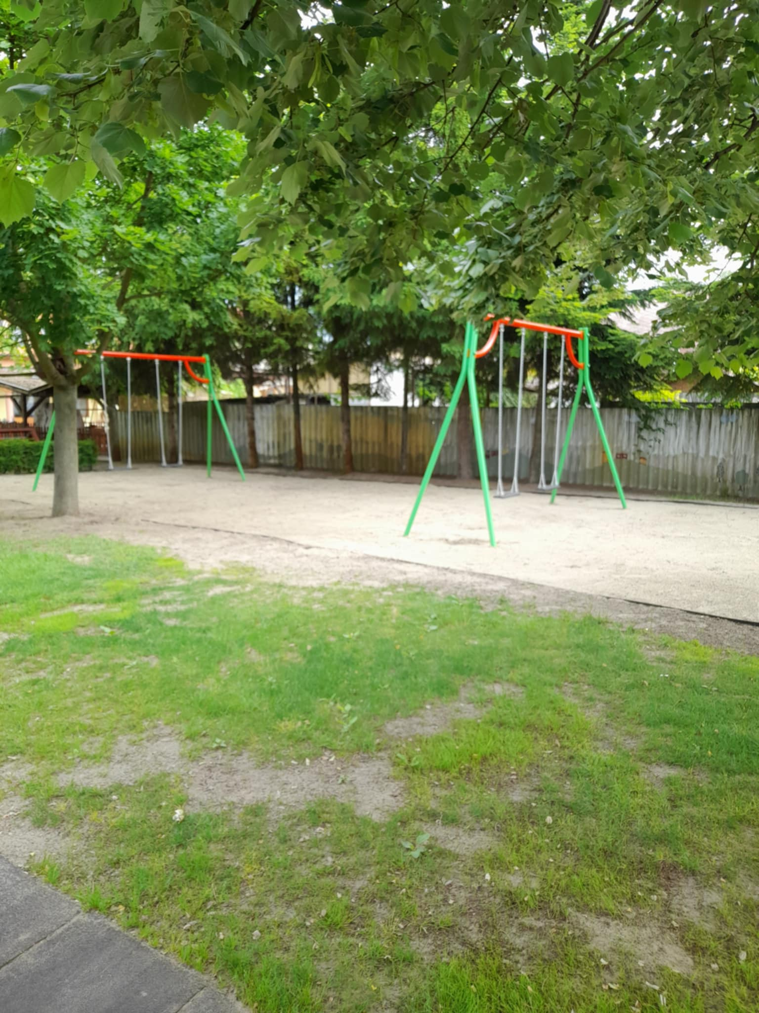
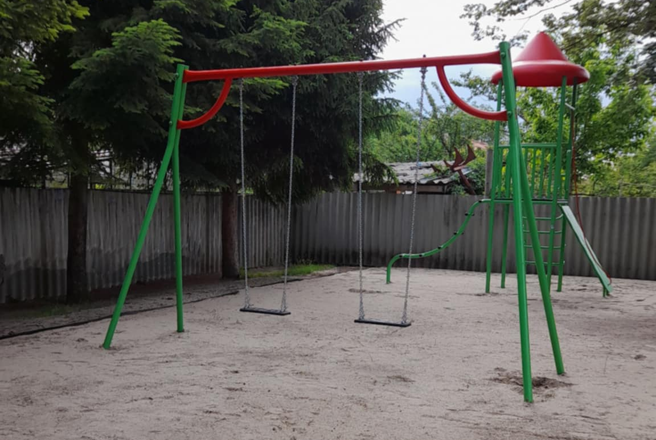

Slide 28
Siposmalmot-Üllés településsel összekötő kerékpárút fejlesztése
TOP Plusz 1.2.1-21 kódszámú, „Élhető települések” c. pályázati felhívás
Támogatás: 430 millió Ft
Tartalma: Üllés, Erdei iskolától a megyehatárig tartó kerékpárút építése. A mintegy 2,86 km hosszú kerékpárút létesítése az 5408. jelű Kiskunhalas-Szeged összekötő út mentén. A kivitelezés elkészült, átadásra került. A projekt még nem került zárásra, a költségvetésben keletkezett maradványösszeg terhére karbantartó eszközbeszerzést tervezünk.

Slide 29
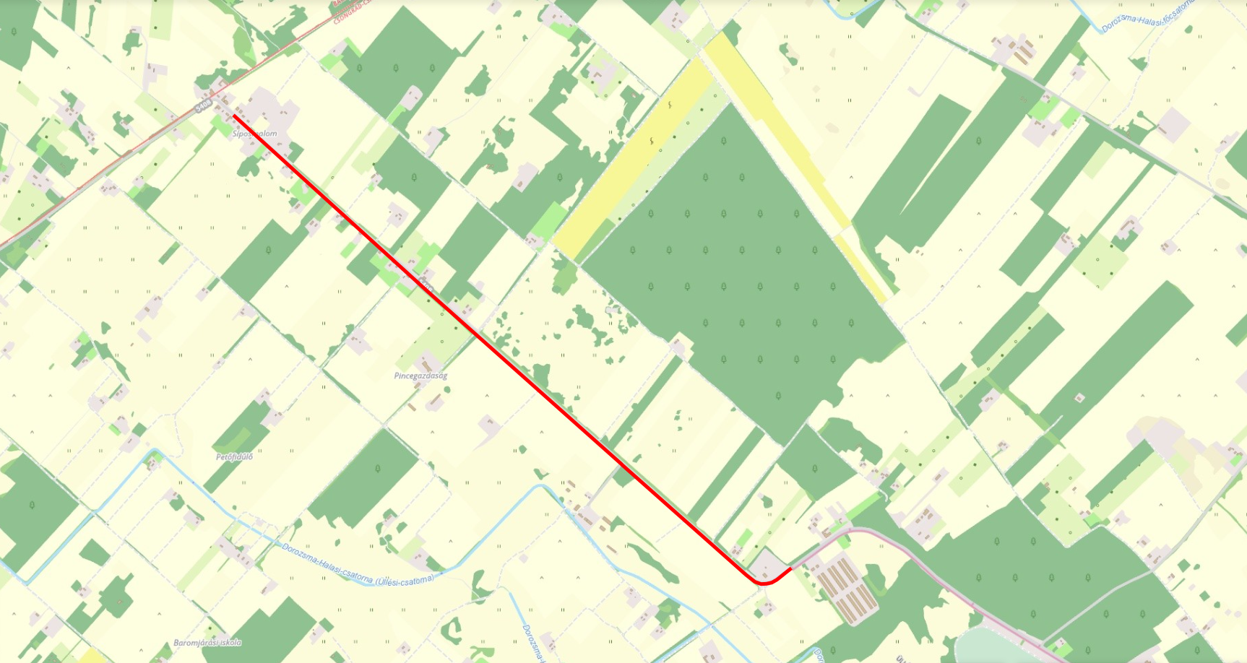

Slide 30
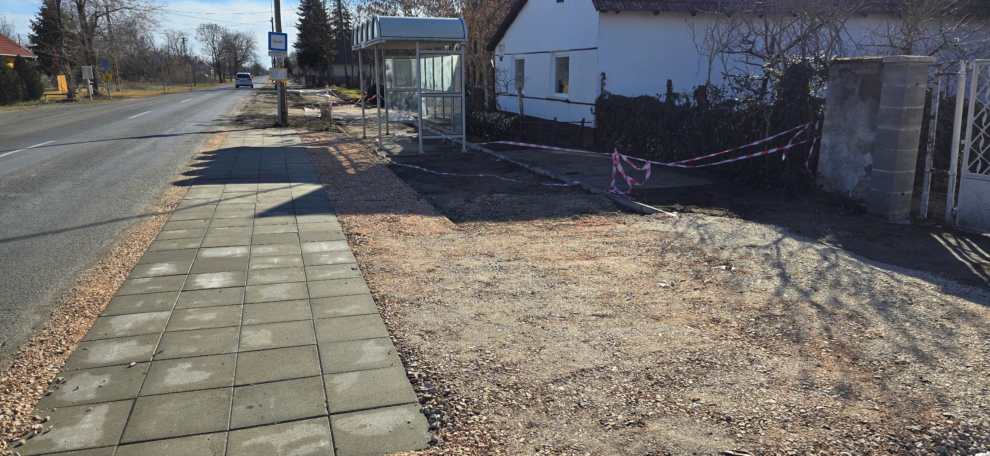

Slide 31
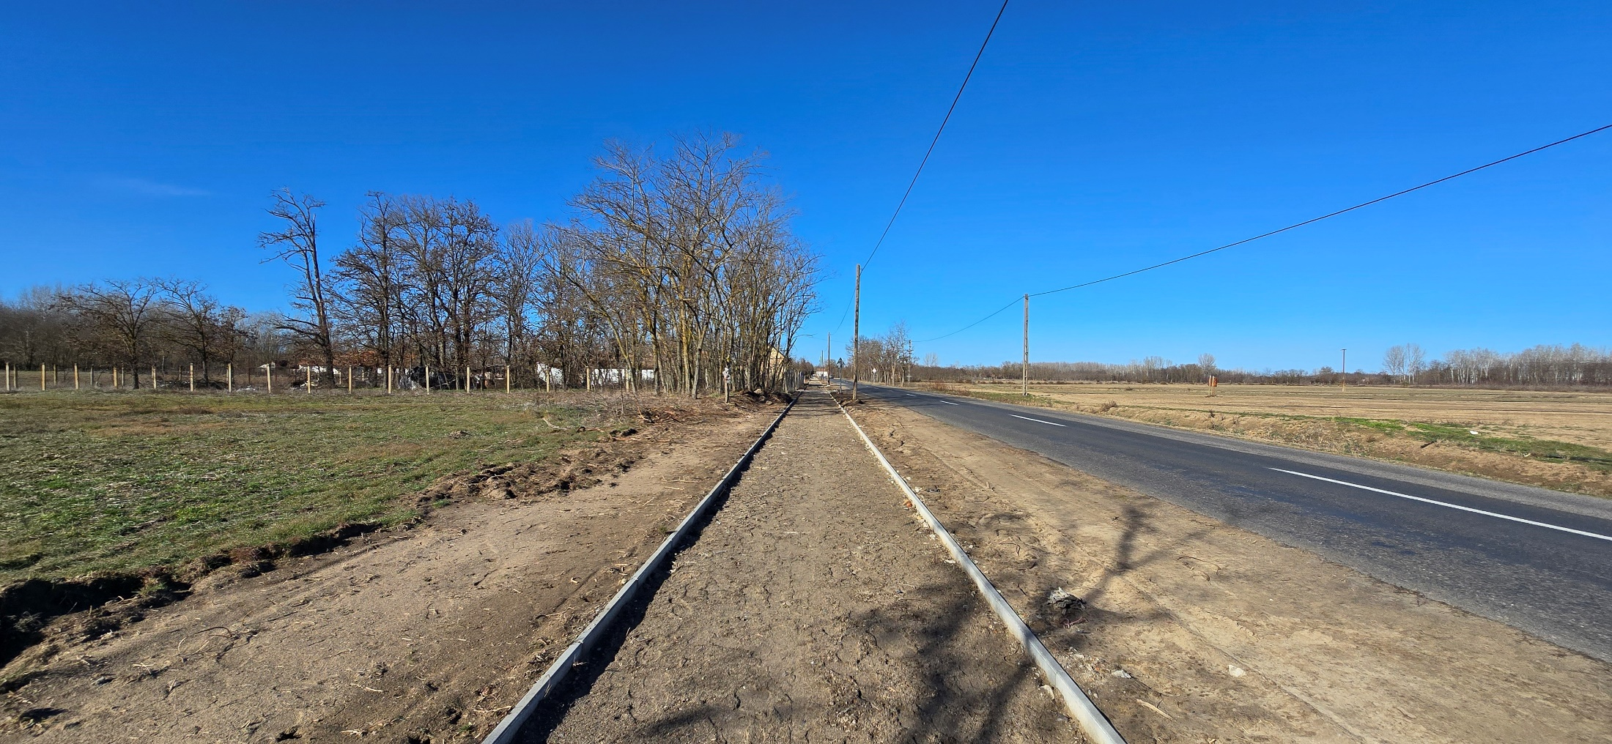

Slide 32
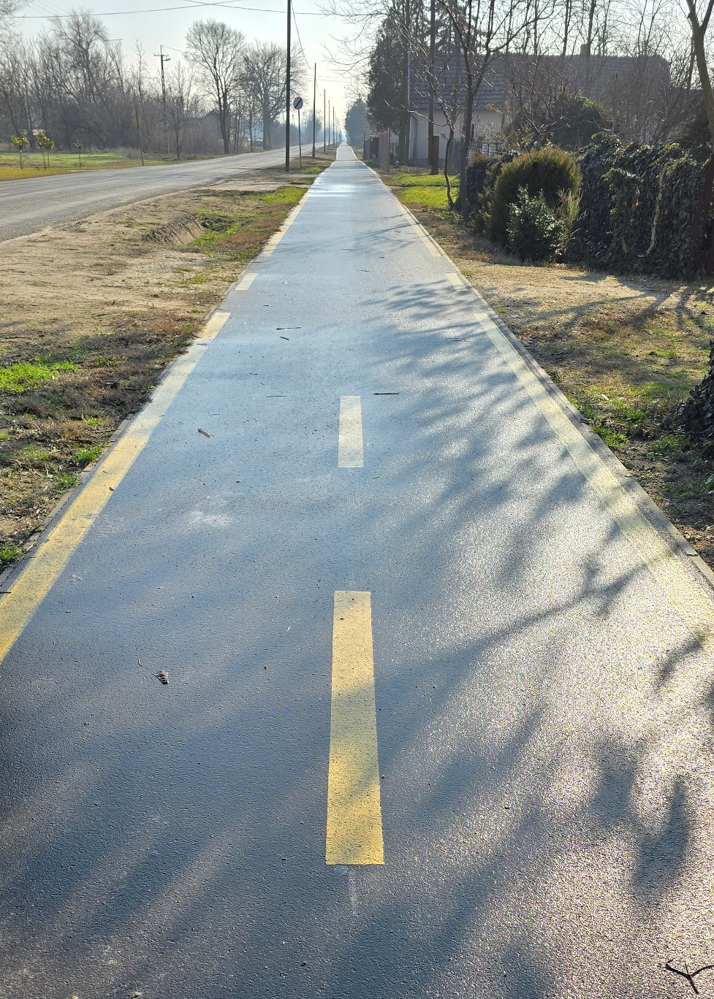
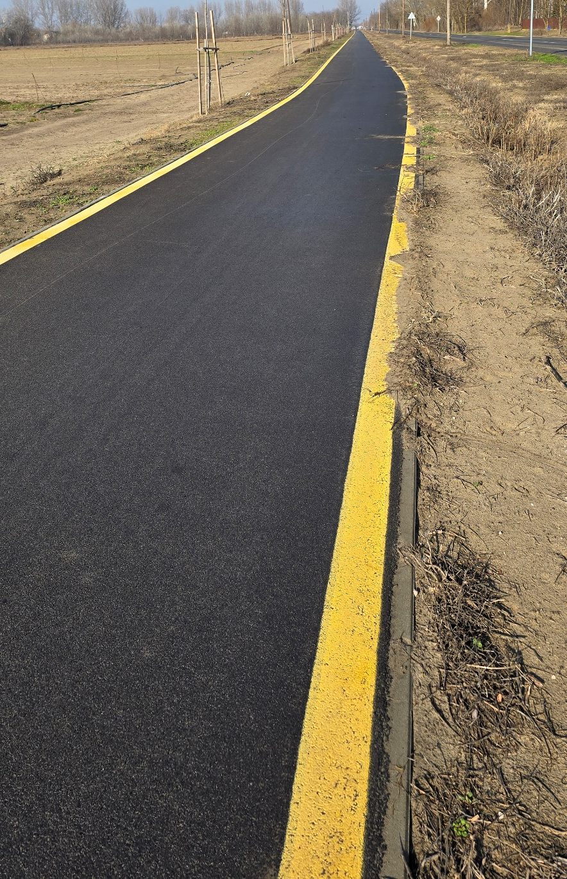

Slide 33
Siposmalmot-Üllés településsel összekötő kerékpárút fejlesztése, eszköz beszerzés
Ariens ZENITH E 60 ZeroTurn akkumulátoros fűnyíró
4db 4 kWh cserélhető akkumulátor
Max. sebesség 17,7 km/h
Hátsó kidobás
Vágásszélesség: 152 cm
Vágásmagasság 3,8-12,7 cm, 15 fokozat

Slide 34
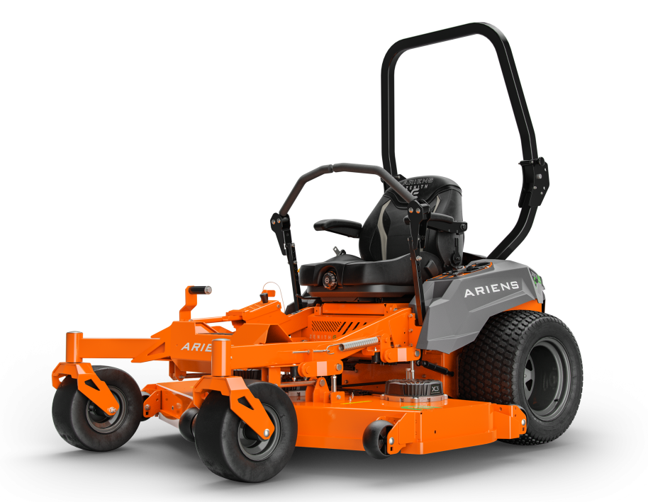

Slide 35
Siposmalmot-Üllés településsel összekötő kerékpárút fejlesztése, eszköz beszerzés
3db FSA 400 akkumulátoros fűkasza
1db MSA 220 C-B akkumulátoros láncfűrész
1db HTA 135 akkumulátoros magassági ágnyeső
1db HSA 140 R akkumulátoros sövénynyíró
6db AP 500 S akkumulátor, hozzá 3db töltő

Slide 36
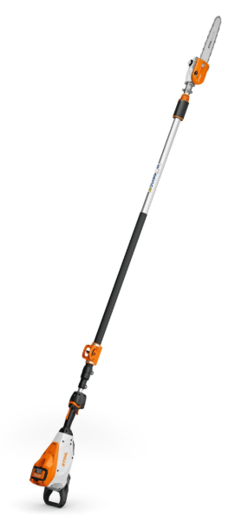
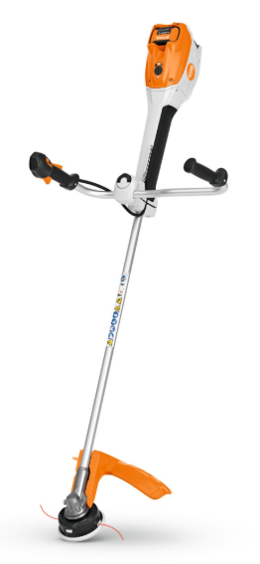
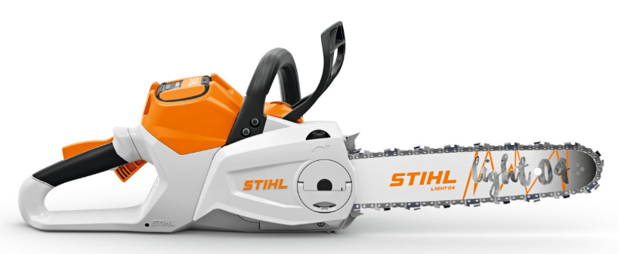
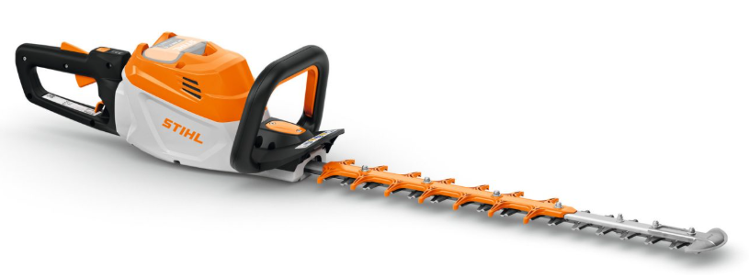
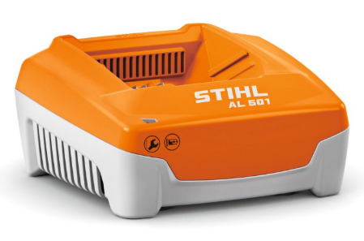
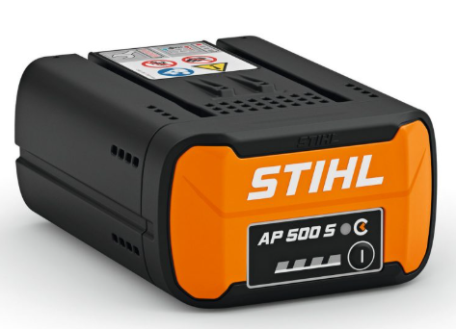

Slide 37
Helyi humán fejlesztések
TOP_Plusz-3.1.3-23
Támogatás: 40 millió Ft
Tartalom: 2025-2026-2027. évi települési programok, iskolai- és óvodai programok támogatása testi- és lelki egészségnevelés, fejlesztés jegyében.
A programok egy része elindult, például az iskolában gyógytorna, pszichológus, fejlesztő órák.

Slide 38
Benyújtott, megvalósításra váró pályázatok

Slide 39
Versenyképes Járások Program – 1.
Támogatás: 25.374.982 Ft
1. Tartalom: a Horgásztó felé – belterület határtól az Erdei iskoláig – tartó külterületi kerékpárút lokális hibáinak javítása. A közeli fák gyökerei a burkolatalapot fellazították és a felső aszfalt kopóréteget megemelték. A felmérés alapján 128db hiba került beazonosításra, javításuk egyenként történik majd.
A felújításra 12.567.286 Ft támogatásban részesült az önkormányzat.
2. Tartalom: Önkormányzati konyha eszközfejlesztése - a konyhai munka könnyítését szolgáló eszközök, berendezések beszerzésének célja az elavult eszközpark frissítése.
Beszerzésre kerülő eszközök:1 db gázüzemű főzőüst, 1 db burgonyakoptató gép, 1 db, Fagor elektromos sütő-pároló, 1 db automata vízlágyító, 1 db pohár és tányér mosogatógép,4 db mélyhűtőláda, 1 db szeletelőgép, 1 db húsőrlő gép, 1 db hűtő-fűtő klíma
A beszerzésre 12.807.696 Ft támogatásban részesült az önkormányzat.

Slide 40
Versenyképes Járások Program – 2.
Támogatás: 18.184.462 Ft
Tartalom: Szociális alapszolgáltatások működési támogatása – bölcsődei dolgozók munkabér kiegészítése, tanyagondnoki szolgálat működési költségeinek kiegészítése az állami normatíván felül, szociális étkeztetési feladatok ellátásának kiegészítése az állami normatíván felül, Homokháti Kistérség Többcélú Társulása hozzájárulás szociális feladatellátáshoz

Slide 41
Magyar Falu Program – Ivartalanítási akció
Támogatás: 1.499.997 Ft
Tartalom: kutyák, macskák szervezett ivartalanítása, összesen 47 állat ingyenes ivartalanítását teszi lehetővé a pályázat. Az akció február végén, március elején indul.

Slide 42
Iskola előtti gyalogátkelő biztonságosabbá tétele
Előzetes egyeztetések folytak 2023. év végén, 2024. év elején és ezt követően 2025. évben is Magyar Közút Szegedi Igazgatóságával és a Szegedi Rendőrfőkapitánysággal
Javaslataik:
  Sárga lassító harántcsíkozás a gyalogátkelő előtt
  Sebességmérő kihelyezése (trafibox)
  Intelligens zebra telepítése (útburkolatban)
  Forgalom terelő sziget kiépítése
  Jelzőlámpa kihelyezése

Slide 43
Iskola előtti gyalogátkelő biztonságosabbá tétele
X
Előzetes egyeztetések folytak 2023. év végén, 2024. év elején és ezt követően 2025. évben is Magyar Közút Szegedi Igazgatóságával és a Szegedi Rendőrfőkapitánysággal
Javaslataik:
  Sárga lassító harántcsíkozás a gyalogátkelő előtt
  Sebességmérő kihelyezése (trafibox)
  Intelligens zebra telepítése (útburkolatban)
  Forgalom terelő sziget kiépítése
  Jelzőlámpa kihelyezése

Slide 44
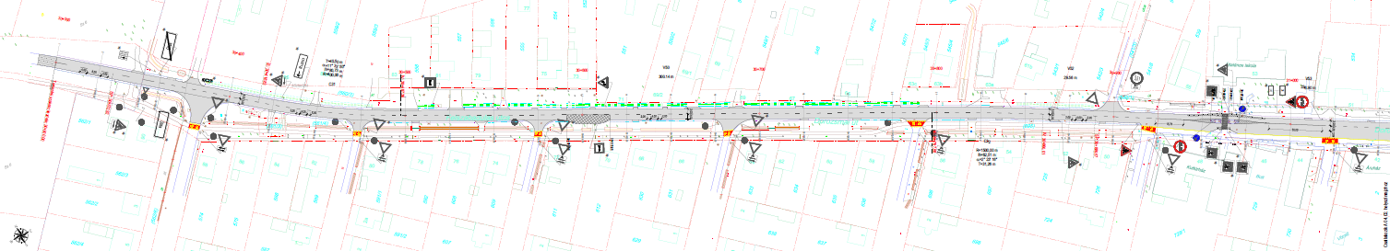
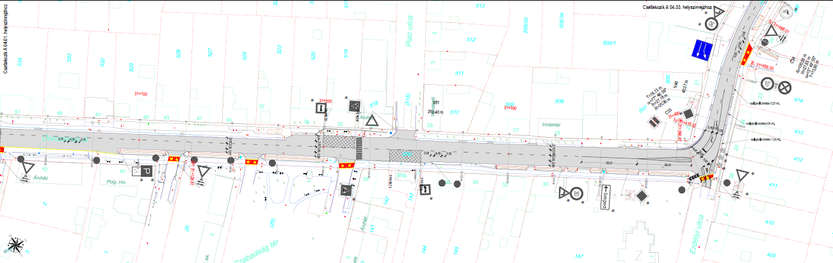
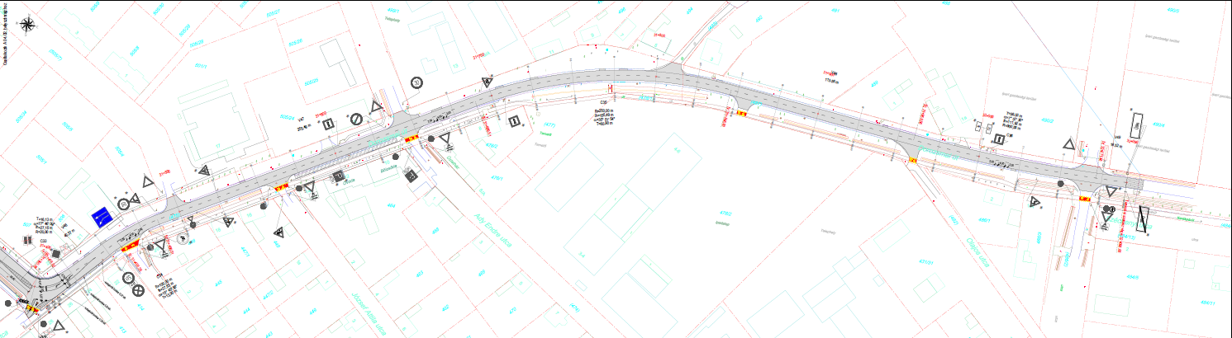

Slide 45
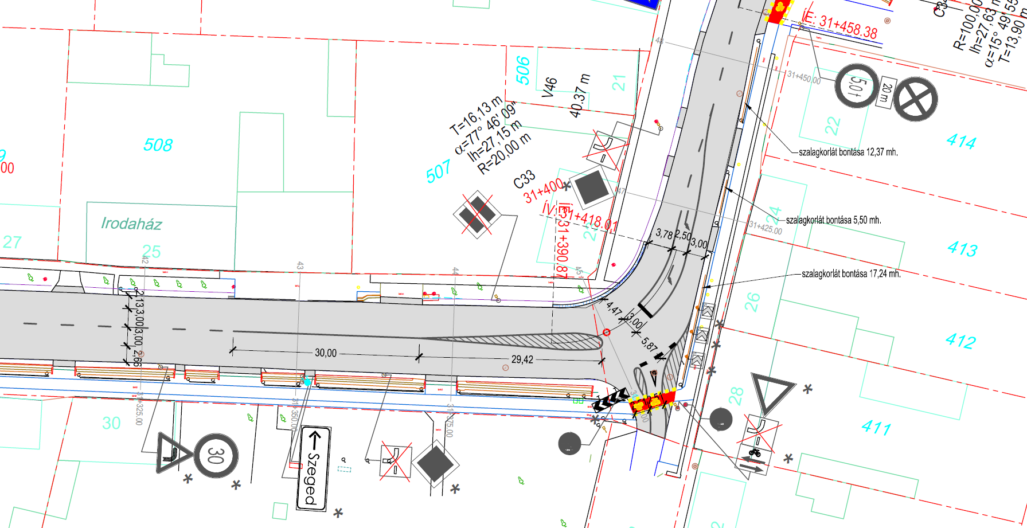

Slide 46
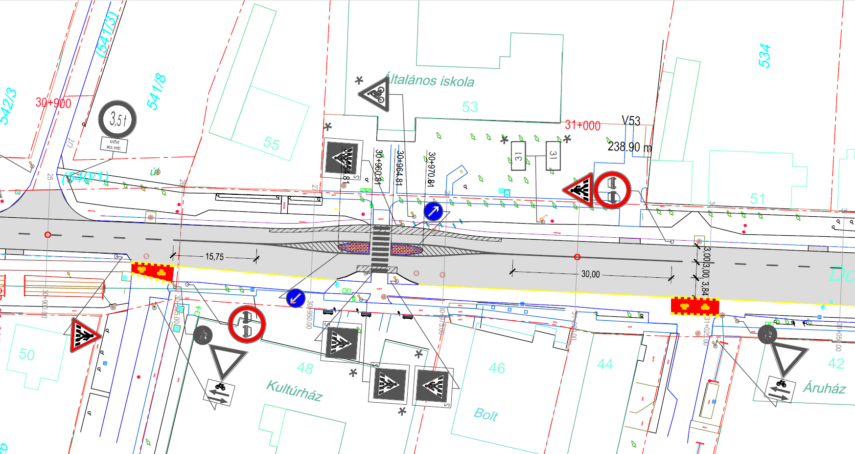

Slide 47
Iskola sportpálya felújítása
Hazai forrásból önkormányzati fejlesztési feladatok ellátására
Támogatás:15.000.000
Tartalom: A Dorozsmai út 53. szám alatti Iskola aszfaltos kézilabda pályájának javítása, új aszfaltréteg kialakítása
Pályafestés
Kézilabda kapuk festése, új hálók felhelyezése
Új kosárlabda palánkok felszerelése

Slide 48
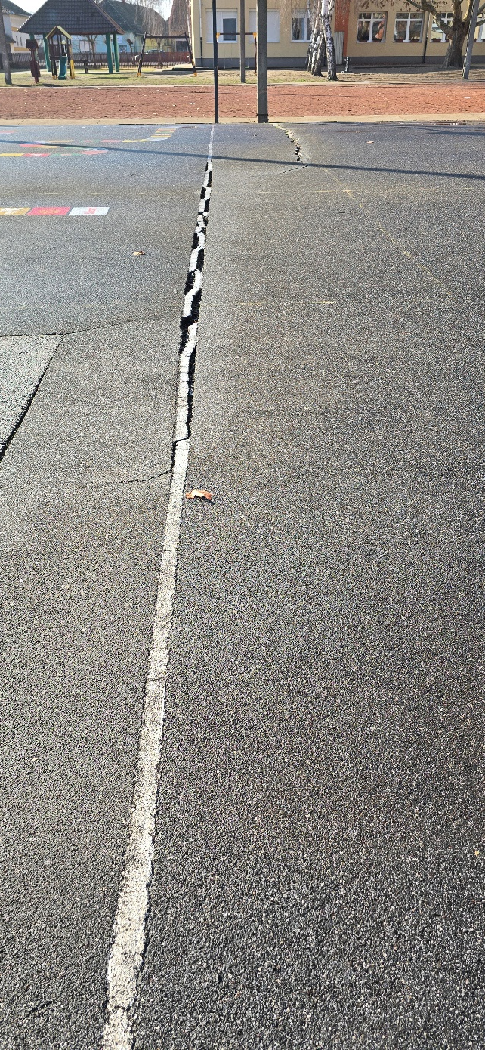
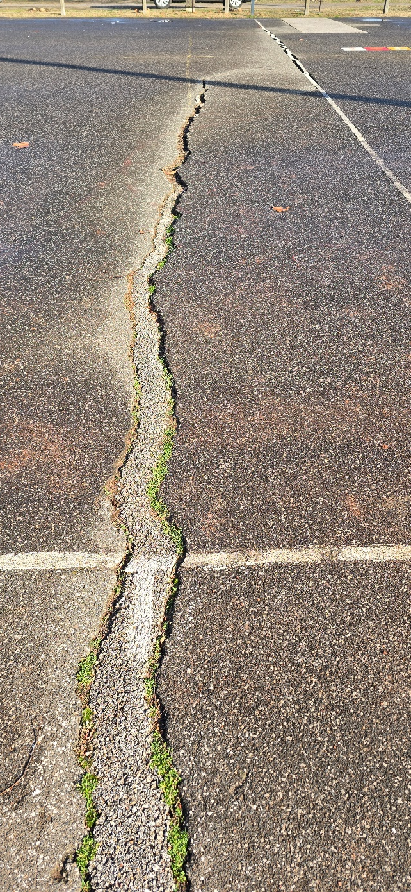
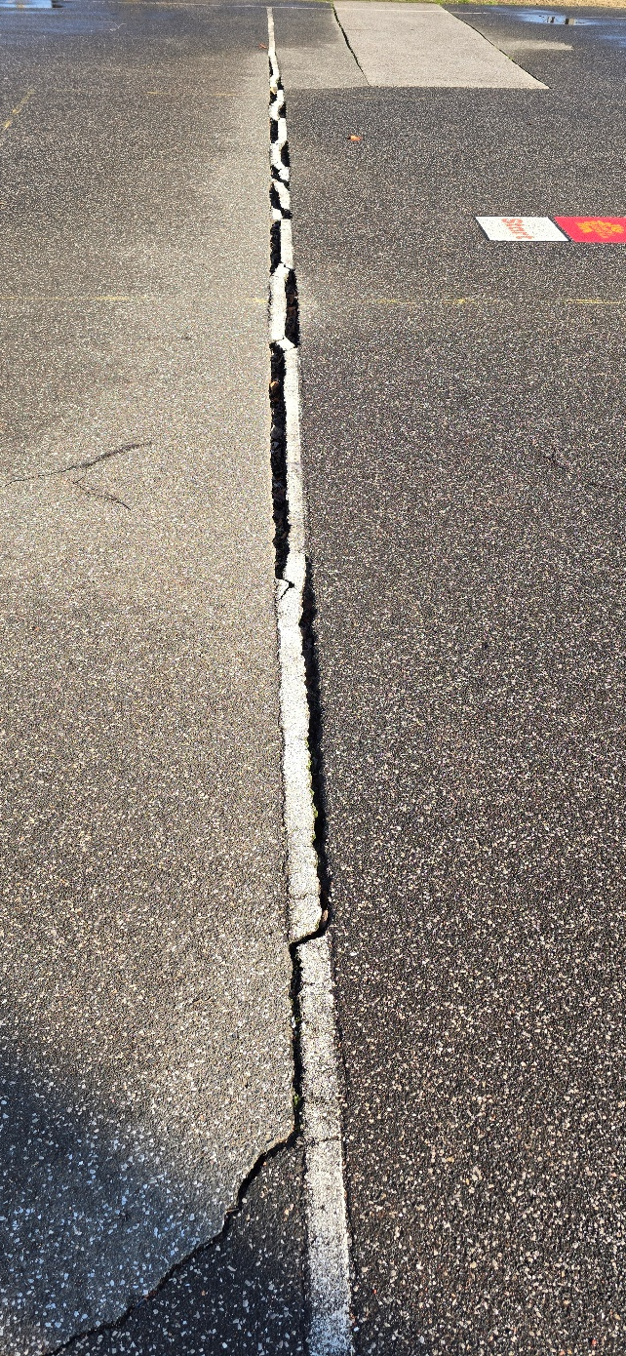

Slide 49
Magyar Falu Program - Közvilágítás csere
Támogatás: 20.000.000 Ft
Tartalom: régi világítótestek leszerelése korszerű ledes világítás kialakítása
A program keretén belül település belterületén lévő közvilágítási lámpatestek 50%-a kerül lecserélésre

Slide 50
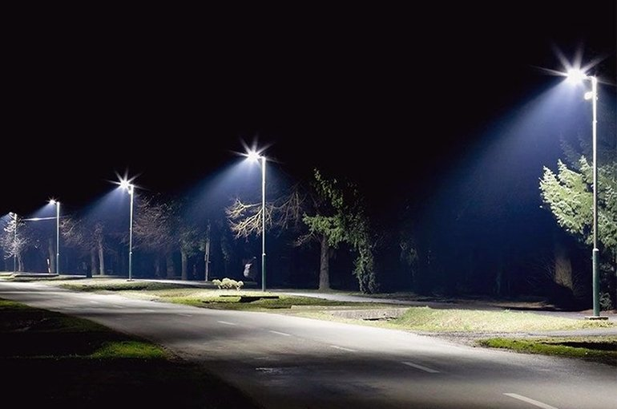

Slide 51
Benyújtott, döntésre váró pályázatok

Slide 52
Interreg - IPA Magyarország–Szerbia Együttműködési Program
„Connecting Grapevine Heritage and Folk Culture Across Borders”
Támogatás: 335.303 EUR (127.750.443 Ft)
Önerő: 17.647 EUR (6.723.507 Ft)
A beruházás teljes költségvetése 352.950 EUR (134.473.950 Ft)
Tartalom: A pályázati program keretében a Déryné Művelődési Ház és Könyvtár infrastrukturális felújítása és eszközbeszerzése valósul meg, valamint a 2027. és 2028. évi rendezvényeink színesednek.

Slide 53
Vidéki közösségi környezet fejlesztése a Mórahalmi járás területén
LEADER program
A felhívás kódszáma: KAP-RD57-045-25)
Támogatás: 24.339.745 Ft
Önerő: 2.564.539 Ft
Tartalom: Üllés, Dorozsmai út 55. szám alatti kádárműhely és bemutató terem kerül felújításra.

Slide 54
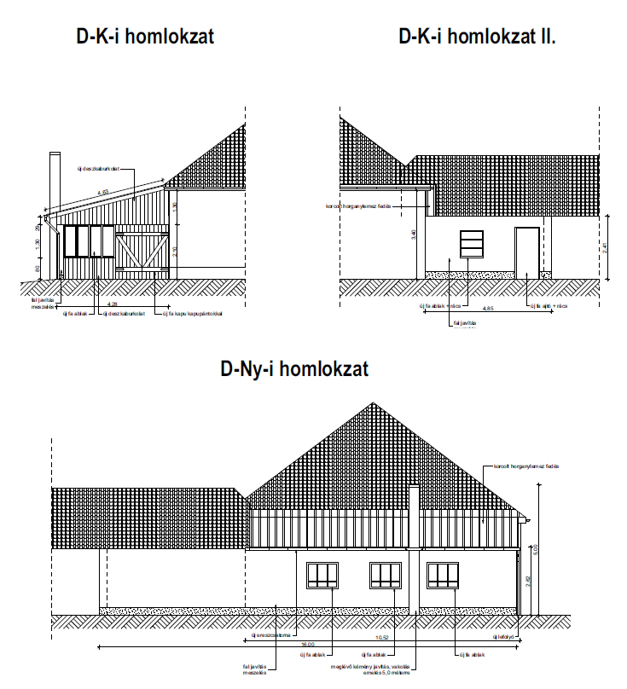

Slide 55
Magyar Falu Program –Konyha fejlesztése
Támogatás: 15.000.000 Ft
Tartalom: az önkormányzati konyha épületének meglévő 3x80A teljesítményének bővítése 3x125A-re. Ezzel együtt új mérőóra szekrény kerül kialakításra. A konyha épületén belül a régi elavult elosztó szekrény helyett egy új elosztó szekrény kerül beszerelésre. A versenyképes járások program keretén belül beszerzett új gépekhez teljesen új hálózatót alakítunk ki a régi alumínium vezetékek megszüntetésével együtt. A bontással járó munkálatokat követően a falak javítása, festése is szerepel a pályázatban.

Slide 56
Forráskút-Üllés településeket összekötő kerékpárút fejlesztése
TOP Plusz 1.2.1-21 kódszámú, „Élhető települések” c. pályázati felhívás
Támogatás: 460 millió Ft
Tartalom: településeket összekötő kerékpárút építése kb. 900 méter hosszon. Jelenleg a kiviteli tervek készülnek, az engedélyezési eljárás folyamatban van.

Slide 57
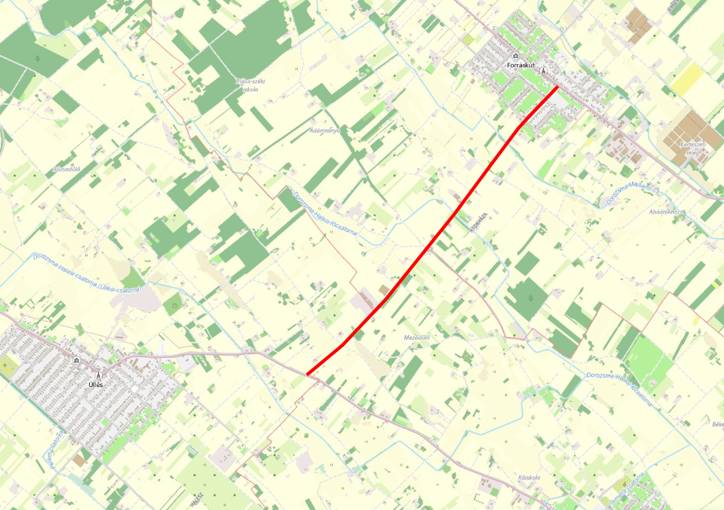

Slide 58
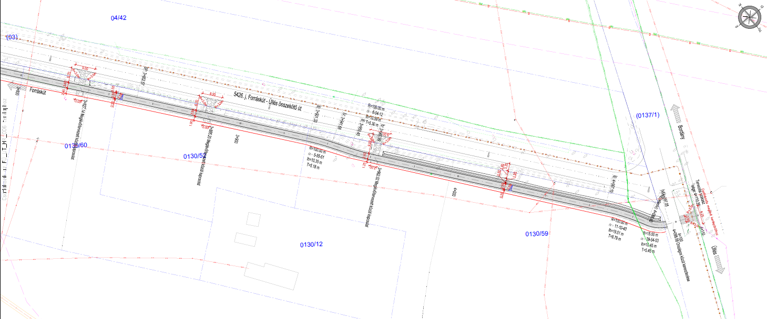

Slide 59
Közút fejlesztés térségünkben
Forráskút Fő utcát és Üllés belterületi határát összekötő útszakasz felújítása. Az 5426 sz. és a 5408 sz. jelű közút szakaszok összesen 5,7 km hosszúságban kaptak új aszfalt réteget, valamint padka és árok rendezést.
Az 5422 sz. jelű közút balástyai autópálya felhajtó szakasza és az 5405 sz. jelű közút Forráskút Fő utca közti szakasza 2026-ban 6,7 km hosszúságban kerül felújításra.

Slide 60
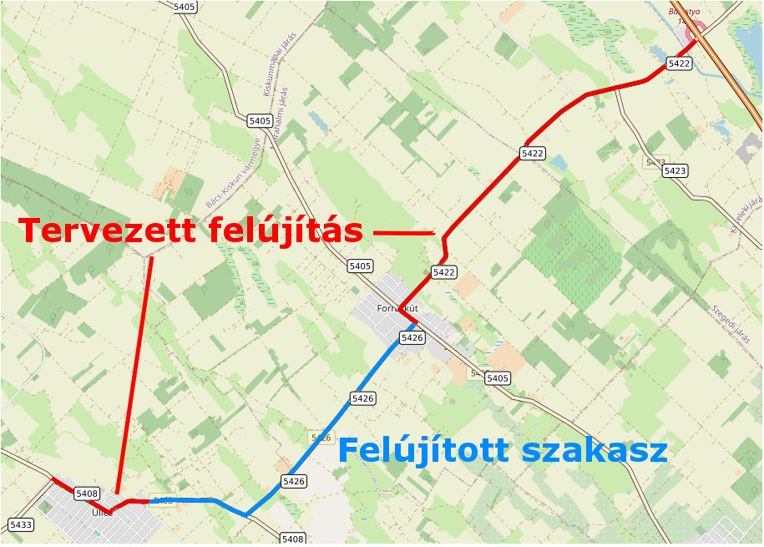

Slide 61
Fejlesztési tervek

Slide 62
Intézmények, közterületek felújítása, bővítése
Déryné Művelődési Ház és Könyvtár tetőterének beépítése
Konyha fejlesztése
Erdei iskola korszerűsítése
Dorozsmai út csapadékvíz elvezető csatorna fejlesztése (Bali 23-tól az Iskoláig)
A meglévő kerékpárutak javítása (Bordány irányába)
Belterületi utak kátyúzása

Slide 63
Köszönöm megtisztelő figyelmüket!
Nagy Attila Gyula
polgármester

